Slide 1
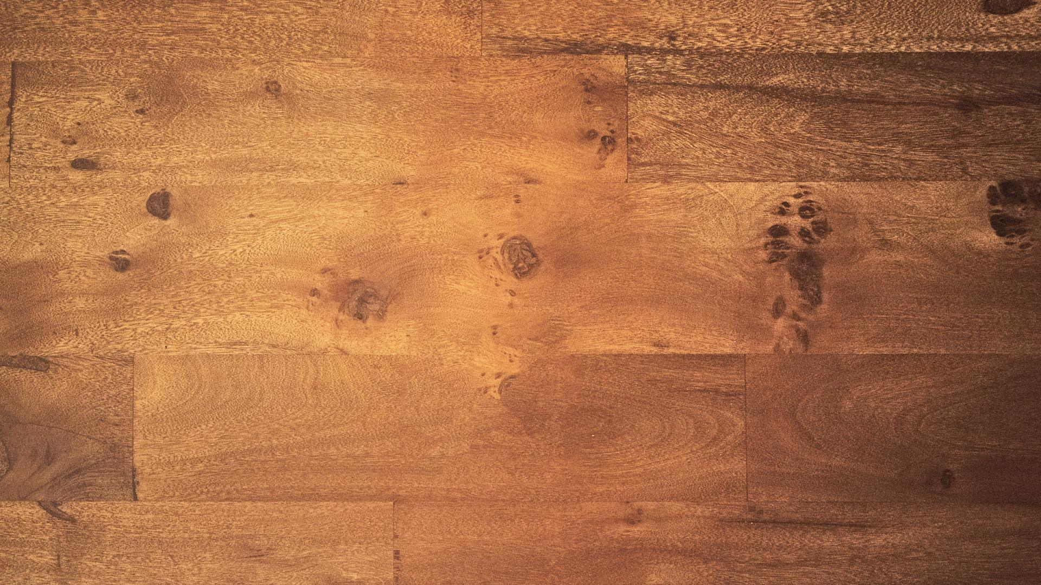
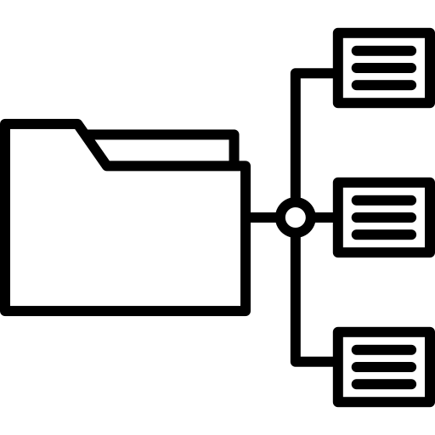
TOI推廣計畫
解題-資料分類
Icon made by [lakonicon]from www.flaticon.com

Slide 2
題
目
某個星球的研究員設計了一種資料分類的方法,給定一個最少一位、最多四位的數值,該分類法會依下列流程計算出一個介於 0 到 9 的數字,以作為分類編號。
若目前數值為四位數,則從中切半,產生左右兩組數值。每組數值
  若為兩位數,則再次拆開成兩個一位數,相乘產生新的數值。
  若為一位數,則不需再拆開。
將右方組別產生的新數值接在左方組別產生的新數值之後得到新數值。
若數值為三位數,則將百位數與十位數的數字相乘得到新數值 X,十位
數與個位數相乘得到新數值 Y,將 Y 接在 X 後方即得到新數值。
若數值為兩位數,則從中切半,產生兩個一位數,相乘後得到新數值。
若數值為一位數,則結束計算流程,該數值即為分類編碼。

Slide 3
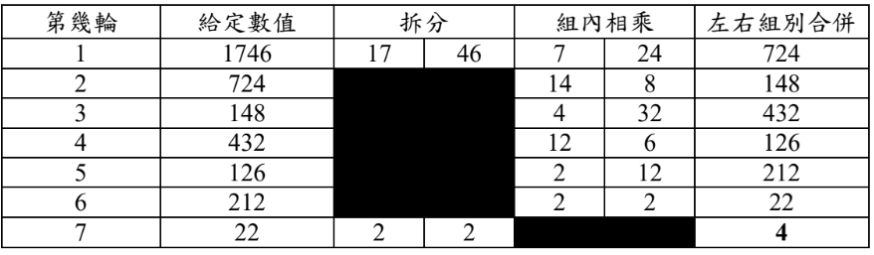
題
目
舉例來說,若給定數值 1746,則依照規則分類後如下表格呈現:
因此 1746 這筆數字會被分類至第 4 區域,請你根據該星球的規則,撰寫程式計算分類編號。

Slide 4
輸入格式
輸入為一個整數 N (0 ≤ N ≤ 9999),代表一開始給定的數值。
輸出格式
請輸出輸入數值對應的分類編號。

Slide 5
範例測資
輸入範例1 30 | 輸出範例1 0
輸入範例2 236 | 輸出範例2 6
輸入範例3 1746 | 輸出範例3 4

Slide 6
範例測資
輸入範例4 2017 | 輸出範例4 7
輸入範例5 6666 | 輸出範例5 8
輸入範例6 1001 | 輸出範例6 1

Slide 7

解題重點:
除法與取餘數
迴圈
Icon made by [Eucalyp]from www.flaticon.com

Slide 8

輸入
依照題目輸入，輸入一個整數(num)

Slide 9

迴圈條件
迴圈條件透過觀察題目，當位數為1位數的時候我們知道程式就結束了，因此我們想到除法只取其商的部分
透過num/10，如果是0，就代表為一位數，反之，若>0，我們就要不斷做題目要求的動作

Slide 10
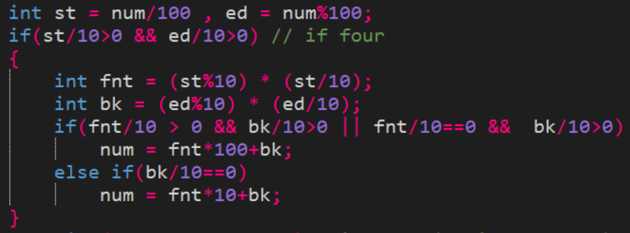
幫資料分類
舉例：3159，切成前後兩半
st為3159/100=31
ed為3159%100=59
如果這兩個數字除10都大於0，我們就知道st和ed裡面的值都至少大於10

Slide 11
幫資料分類
接著，fnt來存前面組別組內相乘的結果，會是
31%10=1
31/10=3
1*3 = 3 →放入fnt變數內
同理，bk來存後面組別組內相乘的結果，會是
59%10=9
59/10=5
5*9=45→放入bk變數內

Slide 12
幫資料分類
接著做判斷，如果
前面組別的數字除10是0，而且後方組別的數字除10也大於0(後方條件)
我想要把3跟45接在一起，我必須要把
3*100再加上45得到345
同理，若今天兩組數字為48、16要接在一起，也是48*100+16(為前面的條件)
也就是這組是在判斷後方為兩位數的情況

Slide 13
幫資料分類
否則，後方如果為一位數，舉例
要把31跟9接在一起，我只需要把31*10+9即可。

Slide 14
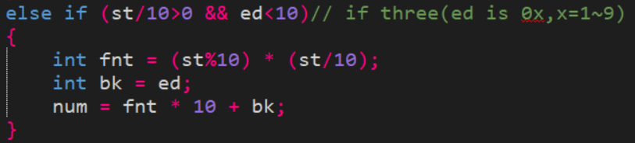
幫資料分類
接著，若數字為三位數，設st為10，ed為01(輸入範例6)
前面同樣組內相乘存進fnt，得到1*0=0
後面的01被當作1，直接存進後方組別(bk變數)即可
下一輪的數字即為fnt*10+bk(因為後方<10，為一位數)

Slide 15
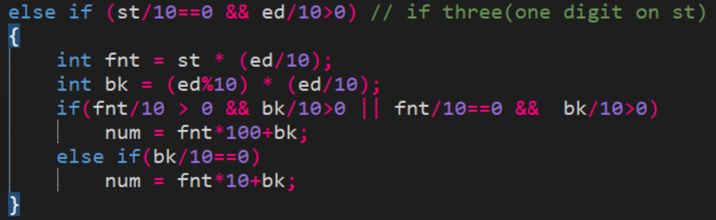
幫資料分類
否則，若形式為st=6,ed=54，與第一個if類似
只是我們要將6(st)*5(ed/10)存進去fnt
5(ed%10)*4(ed/10)存進去bk變數，
下方的判斷式與第一個if是同樣的邏輯

Slide 16
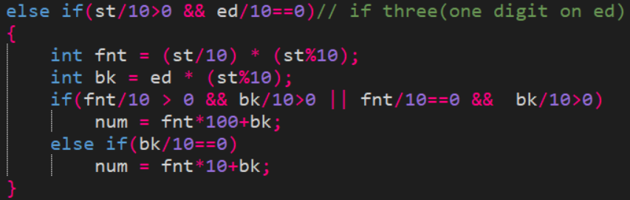
幫資料分類
再不然，若形式為st=93 , ed = 2
9(st/10)*3(st%10)→fnt變數內
3(st%10)*2(ed)→bk變數內
下方if判斷邏輯與前面雷同

Slide 17
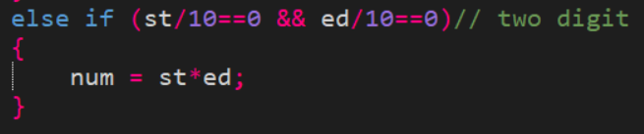
幫資料分類
最後，若st = 1 , ed = 1 兩個數都是一位數時，除10會得到0，因此代表為兩位數，直接將他們相乘就可以了
(最後在出去while之後輸出num變數內容即可)

